Slide 1
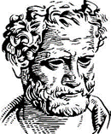
ΗΛΙΑΣ Κ. ΠΕΤΡΟΠΟΥΛΟΣ oμηρος και Ανατολh στο σταυροδρoμι του Αιγαiου
Δημοκρίτειο πανεπιστήμιο Θράκης
Τμήμα Γλώσσας, Φιλολογίας & Πολιτισμού
Παρευξείνιων Χωρών της Σχολής Κλασικών Ανθρωπιστικών Σπουδών
ΙΣΤΟΡΙΑ, ΑΡΧΑΙΟΛΟΓΙΑ, ΜΥΘΟΛΟΓΙΑ

Slide 2
ΠΕΡΙΕΧΟΜΕΝΑ
ΚΕΦΑΛΑΙΟ 2
Γενικά
Όμηρος και γραφή
Χετταίοι και Ομηρικό ζήτημα
Το Ομηρικό ζήτημα
Χρυσόμαλλο Δέρας και χεττιτικό ^{KUŠ} kursa
Ο κόσμος του Ομήρου
Τα ομηρικά έπη και η απήχησή τους
Όμηρος και πρώιμη ελληνική ιστοριογραφία
Όμηρος και ανατολική παράδοση

Slide 3
Γενικα
Τα περίτεχνα ανατολικά πρότυπα αποτέλεσαν για τους Έλληνες δημιουργούς εφαλτήριο για πειραματισμό και εξέλιξη του πνευματικού τους ορίζοντα, ανοίγοντας έτσι νέους δρόμους στην καλλιτεχνική παραγωγή καινοτόμων πολιτισμικών επιτευγμάτων
Σε θρησκευτικό επίπεδο αποτυπώθηκαν τα ίχνη μιας έντονης, αλλά και αμφίδρομης διαδικασίας πνευματικής ώσμωσης «αρχαία ελληνική θρησκεία» που είναι γνωστή από τα πρώιμα καλλιτεχνικά έργα των επικών ποιητών του Ομήρου και του Ησιόδου

Slide 4
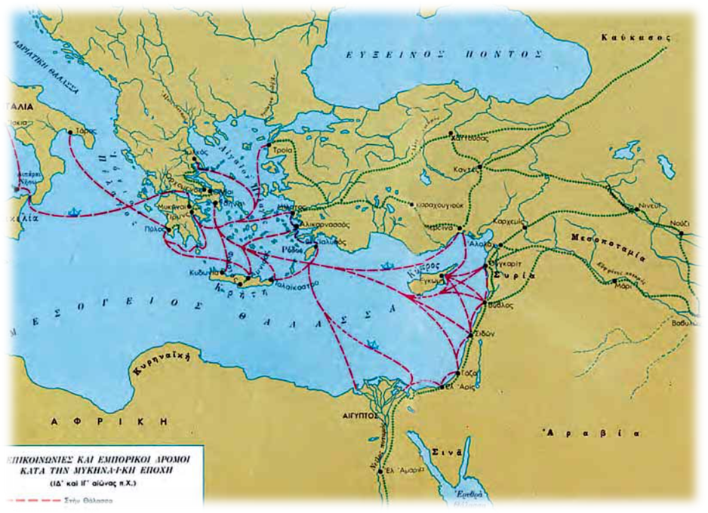

Slide 5
ΓΕΝΙΚΑ
«Μέσα από την διαδικασία της διαρκούς, μεταφοράς και αναδιατύπωσης, ή ακόμη και καθαρής αντιγραφής προγενέστερων προτύπων από λαό σε λαό, σχεδόν πάντα, αν και σε διαφορετικό βαθμό, οι τοπικοί καλλιτέχνες (ή ακόμη και οι ιερείς) αναλάμβαναν να επεξεργαστούν τα διάφορα δάνεια και ενίοτε να τα προσαρμόσουν στην ισχύουσα προφορική παράδοσης ή, ορθότερα, στις ποικίλες προφορικές παραδόσεις του λαού ή μιας πληθυσμιακής ομάδας με ανεπτυγμένο το ένστικτο της καλλιτεχνικής δημιουργίας»

Slide 6
Γενικα
Κάθε λαός παρήγαγε και πρόσθετε στην παράδοσή του ένα νέο έργο κάθε φορά, με δικά του χαρακτηριστικά και ιδιαιτερότητες.
Ορισμένα λογοτεχνικά μοτίβα, παραστάσεις και εικόνες, ακόμη και λέξεις ή στερεότυπες εκφράσεις, έχουν διασωθεί και επιβιώσει ανά τους αιώνες, μεταφερόμενες πιθανότατα προφορικά από την ευρύτερη περιοχή της Ανατολικής Μεσογείου κατά την τρίτη ακόμα χιλιετία π.Χ. στην μικρασιατική χερσόνησο
Η Μικρά Ασία λειτούργησε σαν γέφυρα για να περάσουν στο ανατολικό Αιγαίο και τέλος στον ηπειρωτικό κορμό της Ελλάδας κατά τα τέλη της δεύτερης χιλιετίας και στις αρχές της πρώτης χιλιετίας π.Χ.

Slide 7
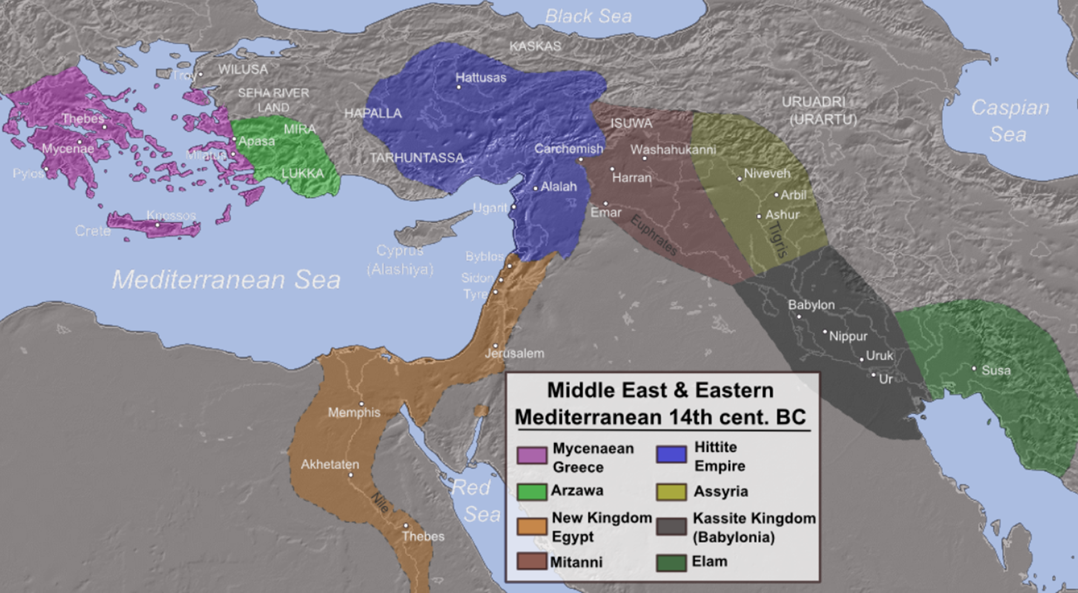

Slide 8
ΕπικΗ παραγωγΗ στην ΑνατολΗ και τον ελληνικΟ κΟσμο
Ανατολική επιρροή Τέχνη
Θρησκεία
Ποιητικό λόγο (Λογοτεχνικά μοτίβα, Παραστάσεις και εικόνες, λέξεις ή στερεότυπες εκφράσεις)
Συναρμογή των ομηρικών επών μεταξύ του 735-640 π.Χ.
Από το 530 π.Χ., άρχισε η απαγγελία των επών στη γιορτή των Παναθηναίων (έκτοτε δεν επετράπη καμία αλλαγή ή προσθήκη)

Slide 9
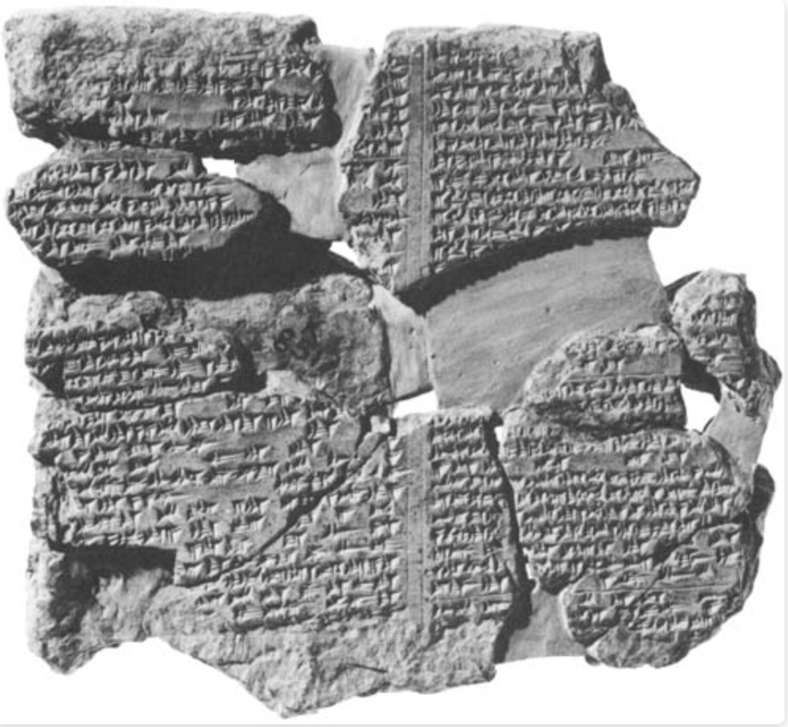
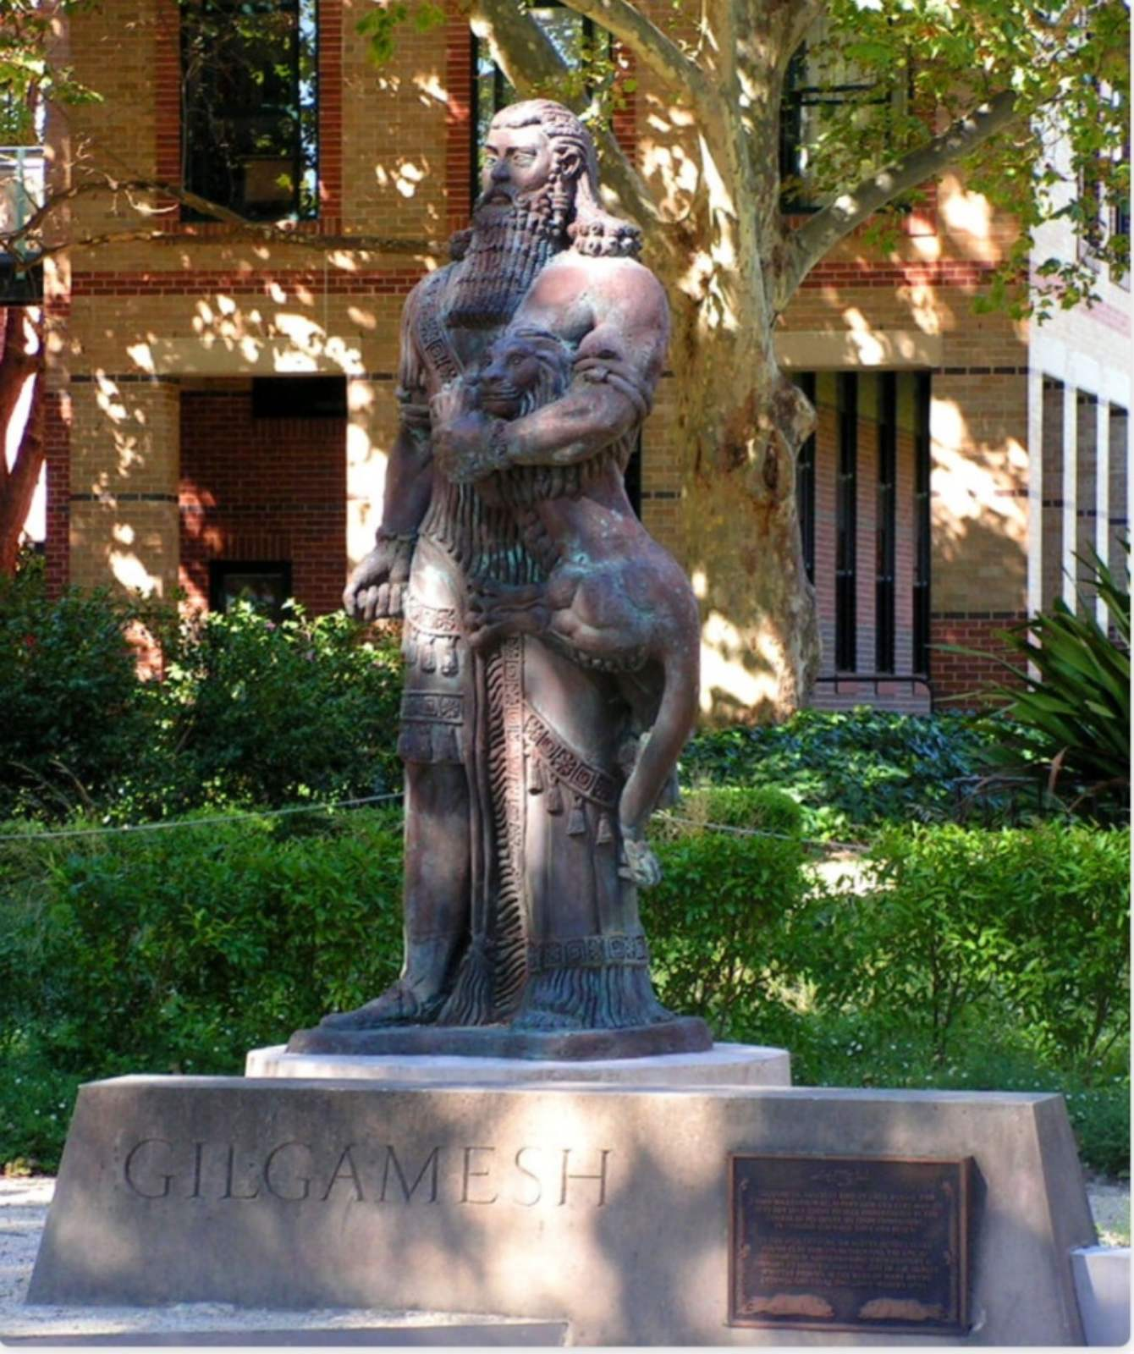
ΕπικΗ παραγωγΗ στην ΑνατολΗ και τον ελληνικΟ κΟσμο
Πηγή:
https://www.mesopotamiangods.com/the-epic-of-gilgamesh-version-1/
Μία από τις 12 πινακίδες από τη Nineveh, που εξιστορούν τις περιπέτειες του Gilgamesh, του ημίθεου βασιλιά της Σουμεριακής πόλης Uruk

Slide 10
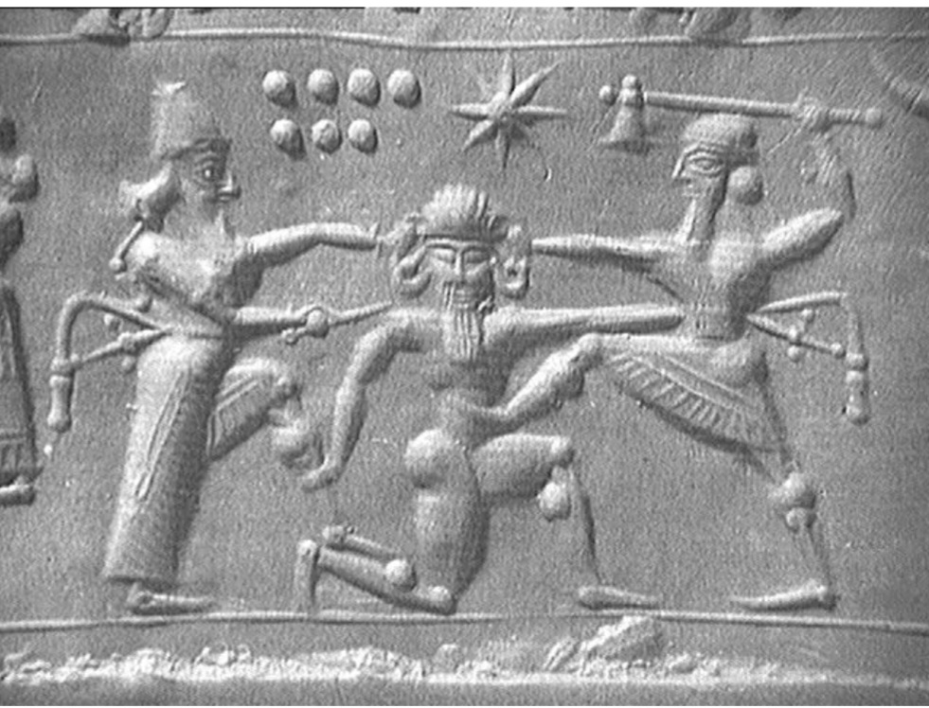
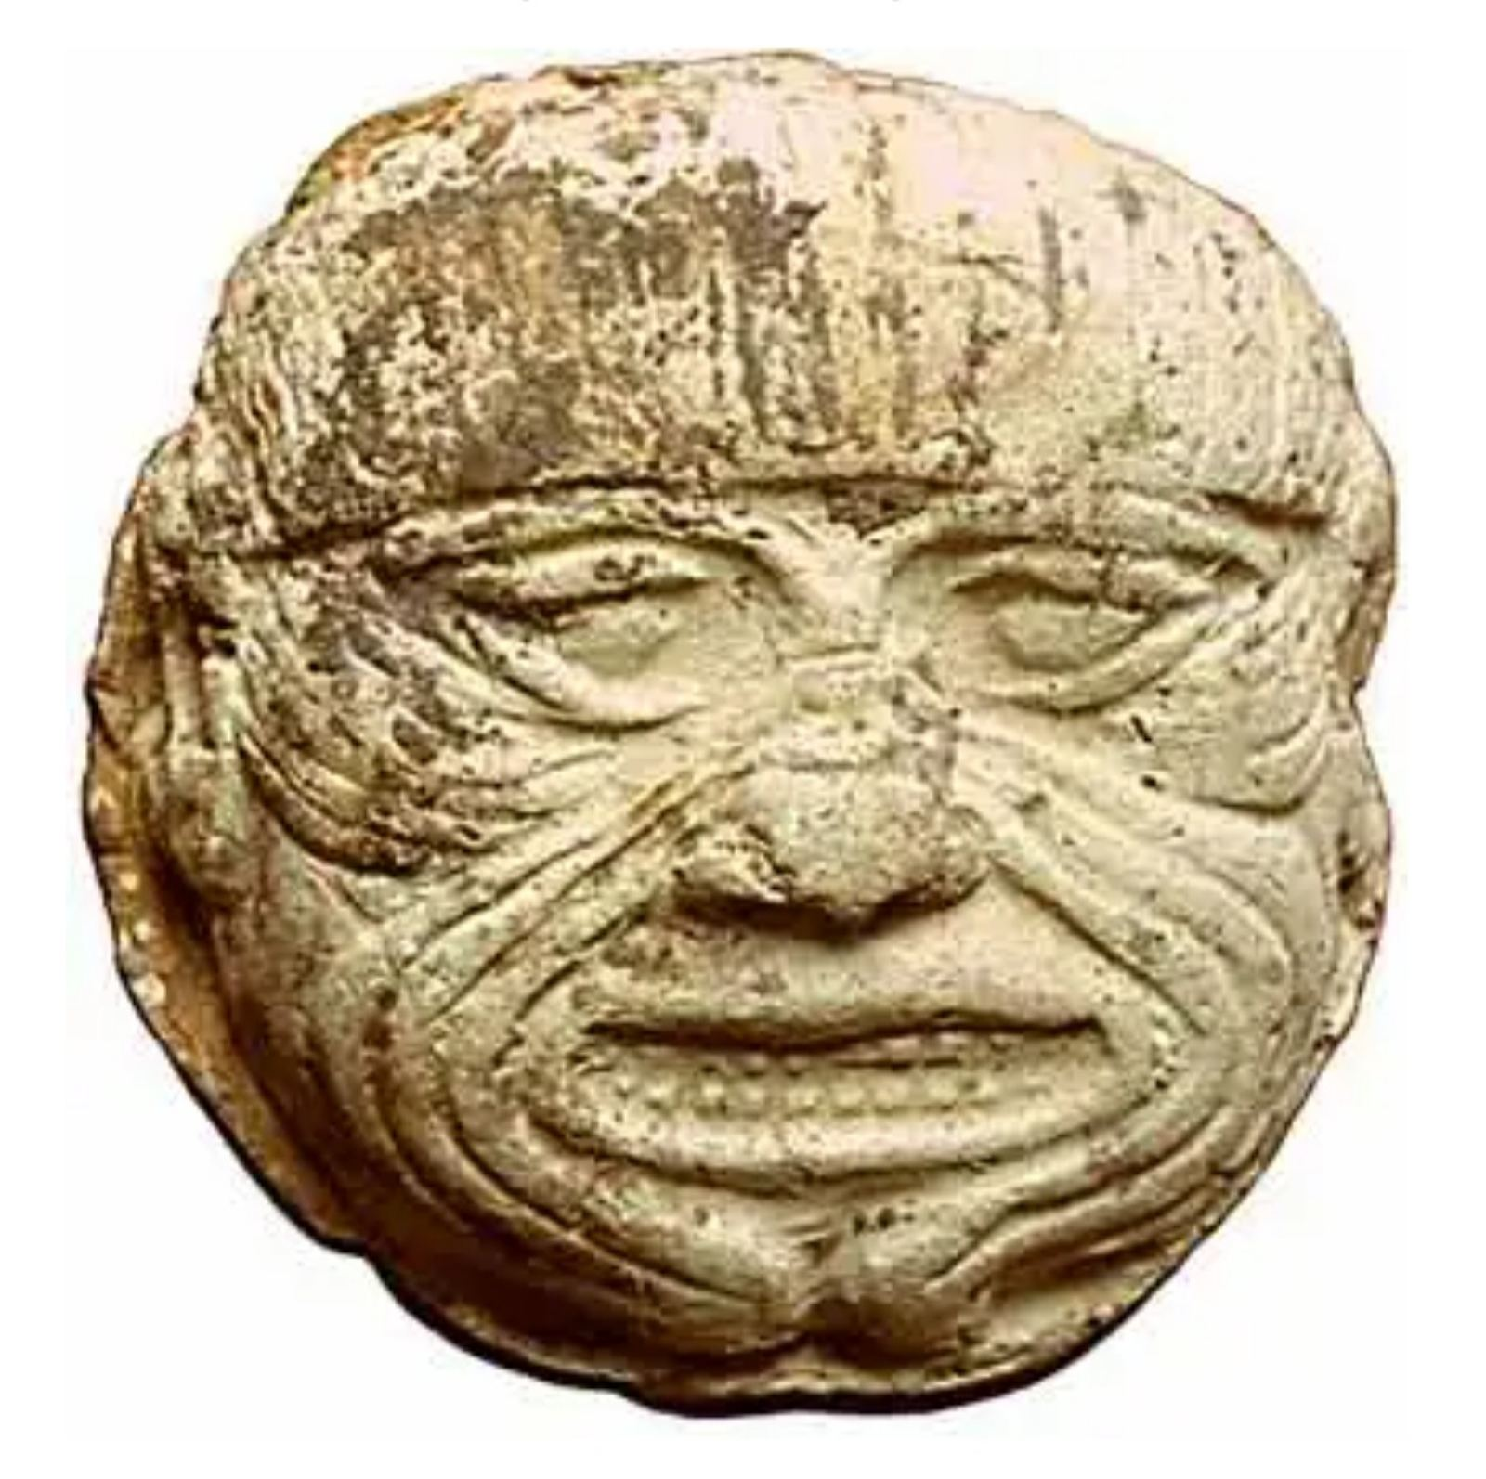
ΕπικΗ παραγωγΗ στην ΑνατολΗ και τον ελληνικΟ κΟσμο
Ο Gilgamesh και ο Enkidu σκοτώνουν την Humbaba
Λίθινο κεφάλι της Humbaba
Πηγή:
https://www.mesopotamiangods.com/the-epic-of-gilgamesh-version-1/

Slide 11
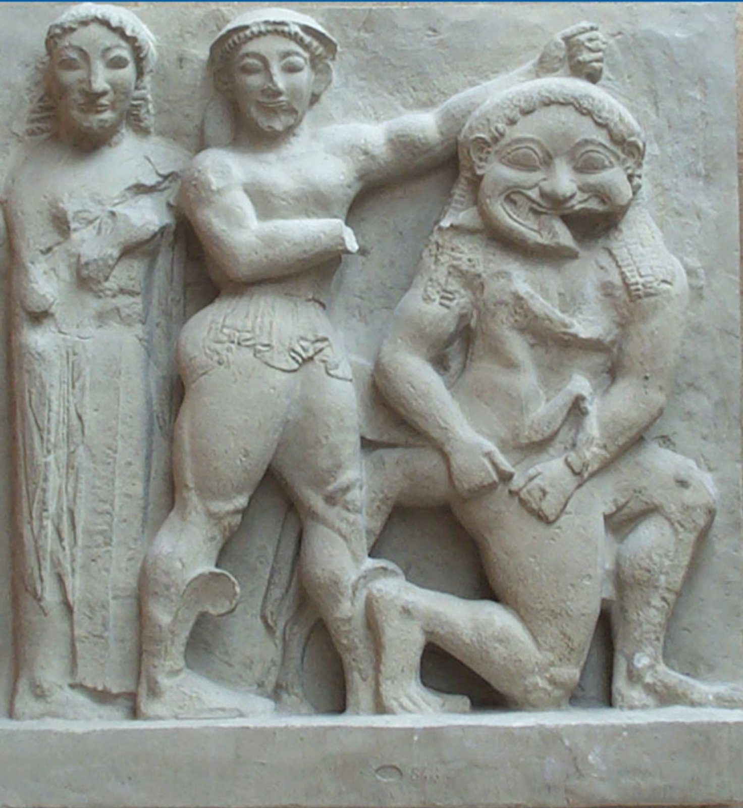
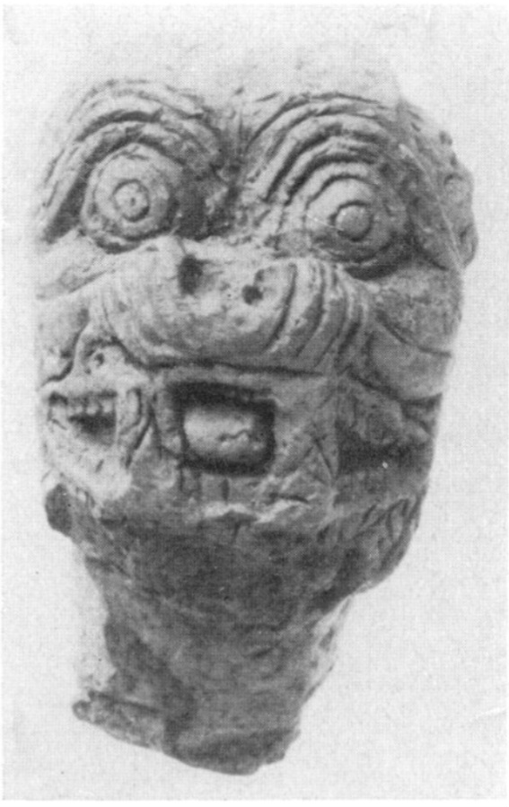
ΕπικΗ παραγωγΗ στην ΑνατολΗ και τον ελληνικΟ κΟσμο
Το ρυτιδιασμένο με γκριμάτσα πρόσωπο του δαίμονα Pazuzu πρέπει να επηρέασε τη μορφή της Γοργούς στην Ελληνική Τέχνη. Ο Περσέας, όπως ο Gilgamesh εικονίζεται στην τέχνη να σφάζει τη Μέδουσα.
Ο Περσέας κόβει το κεφάλι της Μέδουσας με την Αθηνά να στέκεται δίπλα, ενώ ο Πήγασος, το φτερωτό άλογο, γεννιέται από το αίμα της Μέδουσας.
Μετόπη από το Ναό C, Σελινούντας Σικελία
Πηγή: Wilfred George Lambert. (1970). Inscribed Pazuzu Heads from Babylon. Forschungen Und Berichte, 12, 41-T4. https://doi.org/10.2307/3880639

Slide 12
ΕπικΗ παραγωγΗ στην ΑνατολΗ και τον ελληνικΟ κΟσμο
Επιρροή από το έπος του Gilgamesh 705 π.Χ.
Κείμενο της 12ης πινακίδας του έπους της Ανατολής μεταγενέστερη προσθήκη στο πρωτότυπο κείμενο το 705 π.Χ., έτος θανάτου Σάργκων Β’
Υπάρχει χαρακτηριστικός διάλογος ανάμεσα στον Gilgamesh με τον επιστήθιο φίλο του Enkidu, ο οποίος απεβίωσε Σκηνή Αχιλλέα με Πάτροκλο
η τελική γραπτή μορφή των επών στα μέσα του 7^{ου} αι. π. Χ.

Slide 13
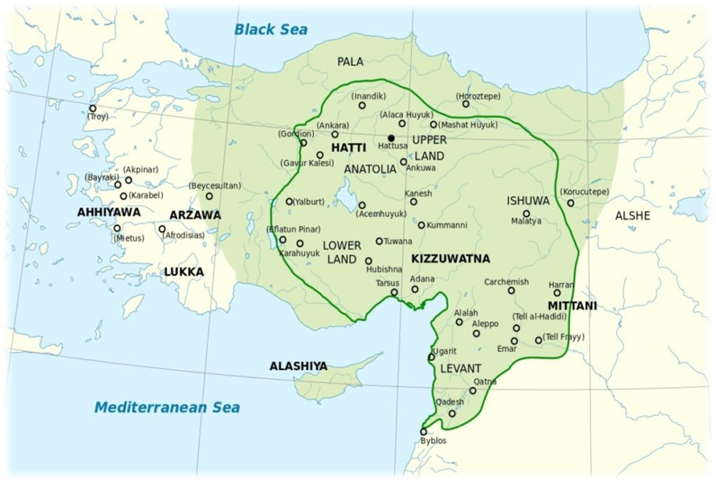
Χάρτης με τις σημαντικότερες θέσεις του κράτους των Χετταίων (Μεχτίδης, 2017, σ. 88, εικ. 6)

Slide 14
Ομηρος και γραφη
Πιθανή μεταφορά γραπτών κειμένων σε σφηνοειδή γραφή σε φθαρτά υλικά μαζί με τη μεταφορά προϊόντων
Ομήρου Ιλιάδα Ζ, 168-169.
« πέμπε δέ μιν Λυκίην δέ, πόρεν δ᾽ ὅ γε σήματα λυγρά /
γράψας ἐν πίνακι πτυκτῷ θυμοφθόρα πολλά ».
Η ιλιαδική έκφραση «σήματα λυγρά» πρώτη υπαινικτική μνεία της αλφαβητικής γραφής ολέθρια, θανάσιμα σήματα σε συνδυασμό με την μετοχή «γράψας»

Slide 15
Ομηρος και γραφη
ἔστι πόλις Ἐφύρη μυχῷ Ἄργεος ἱπποβότοιο, ἔνθα δὲ Σίσυφος ἔσκεν, ὃ κέρδιστος γένετ᾽ ἀνδρῶν, Σίσυφος Αἰολίδης· ὁ δ᾽ ἄρα Γλαῦκον τέκεθ' υἱόν, αὐτὰρ Γλαύκος τίκτεν άμύμονα Βελλεροφόντην τῷ δὲ θεοὶ κάλλος τε καὶ ἠνορέην ἐρατεινήν ὤπασαν· αὐτάρ οἱ Προῖτος κακὰ μήσατο θυμῷ, ὅς ῥ᾽ ἐκ δήμου ἔλασσεν, ἐπεὶ πολὺ φέρτερος ἦεν, Ἀργείων· Ζεὺς γάρ οἱ ὑπὸ σκήπτρῳ ἐδάμασσε. τῷ δὲ γυνὴ Προίτου ἐπεμήνατο, δι' Ἄντεια, κρυπταδίη φιλότητι μιγήμεναι· ἀλλὰ τὸν οὔ τι πεῖθ᾽ ἀγαθὰ φρονέοντα, δαΐφρονα Βελλεροφόντην. ἡ δὲ ψευσαμένη Προΐτον βασιλῆα προσηύδα· “τεθναίης, ὦ Προῖτ᾽, ἢ κάκτανε Βελλεροφόντην, ὃς μ' ἔθελεν φιλότητι μιγήμεναι οὐκ ἐθελούσῃ.” ὣς φάτο, τὸν δὲ ἄνακτα χόλος λάβεν οἷον ἄκουσε· κτεῖναι μέν ῥ᾽ ἀλέεινε, σεβάσσατο γάρ τό γε θυμῷ, πέμπε δέ μιν Λυκίηνδε, πόρεν δ' ὅ γε σήματα λυγρά γράψας ἐν πίνακι πτυκτῷ θυμοφθόρα πολλά, δεῖξαι δ᾽ ἠνώγειν ᾧ πενθερῷ, ὄφρ' ἀπόλοιτο. αὐτὰρ ὁ βῆ Λυκίηνδε θεῶν ὑπ' ἀμύμονι πομπῇ. ἀλλ' ὅτε δὴ Λυκίην ἶξε Ξάνθόν τε ρέοντα, προφρονέως μιν τῖεν ἄναξ Λυκίης εὐρείης˙ ἐννῆμαρ ξείνισσε καὶ ἐννέα βοῦς ἱέρευσεν. ἀλλ᾽ ὅτε δὴ δεκάτη ἐφάνη ροδοδάκτυλος Ηώς, καὶ τότε μιν ἐρέεινε καὶ ἥτεε σῆμα ἰδέσθαι, ὅττι ῥά οἱ γαμβροῖο πάρα Προίτοιο φέροιτο. αὐτὰρ ἐπεὶ δὴ σῆμα κακόν παρεδέξατο γαμβροῦ, πρώτον μέν ῥα Χίμαιραν ἀμαιμακέτην έκέλευσε πεφνέμεν
(Ομήρου Ιλιάδα Ζ, 152-180.)

Slide 16
Ομηρος και γραφη
Μυθολογία:
Ύστερα από αυτόν τον φόνο ο Βελλεροφόντης (φονιάς Βέλλερου) αναγκάστηκε να φύγει από την πόλη και πήγε στην Τίρυνθα (Ἐφύρη), στον βασιλιά Προίτο, ο οποίος τον καθήρε. Η Σθενέβοια η γυναίκα του Προίτου (που ονομάζεται Άντεια από τον Όμηρο), ερωτεύτηκε τον Βελλεροφόντη και του ζήτησε μια συνάντηση. Ο Βελλεροφόντης όμως αρνήθηκε και αυτή παραπονέθηκε στον άντρα της λέγοντάς του πως ο νέος άντρας θέλησε να την αποπλανήσει. Ο Προίτος έστειλε αμέσως τον Βελλεροφόντη να βρει τον πεθερό του Ιοβάτη, τον βασιλιά της Λυκίας, και του έδωσε ένα γράμμα, με το οποίο ζητούσε από τον Ιοβάτη να σκοτώσει εκείνον που έφερε το γράμμα)

Slide 17
Ομηρος και γραφη
Όμηρος γνώριζε την ύπαρξη και την χρηστική σημασία ενός κοινού ελληνικού αλφαβητικού κώδικα γραπτής επικοινωνίας, ο οποίος μάλιστα θα πρέπει να ήταν ήδη αρκετά διαδεδομένος στον ελληνικό κόσμο του Αιγαίου τουλάχιστον
Πρώιμος γραπτός ελληνικός λόγος
Νέστορος ε[ἰμ]ὶ εὔποτ[ον] ποτήριο[ν]·
δ᾽ ἂν τοῦδε π[ίησι] ποτηρί[ου] αὐτίκα κῆνον
ἵμερ[ος αἱρ]ήσει καλλιστ[εφάν]ου Ἀφροδίτης
(Μτφ: Είμαι το γλυκόπιοτο ποτήρι του Νέστορα· όποιος πιει από αυτό το ποτήρι, αυτόν αμέσως θα τον κυριεύσει ο πόθος της Αφροδίτης με το όμορφο στεφάνι)

Slide 18
Ομηρος και γραφη
Νέστορος ε[ἰμ]ὶ' εὔποτ[ον] ποτήριο[ν]· ὃς δ᾽ ἂν τοῦδε π[ίησι] ποτηρί[ου] αὐτίκα κῆνον ἵμερ[ος αἱρ]ήσει καλλιστ[εφάν]ου Ἀφροδίτης
Είμαι το γλυκόπιοτο ποτήρι του Νέστορα· όποιος πιει από αυτό το ποτήρι, αυτόν αμέσως θα τον κυριεύσει ο πόθος της Αφροδίτης με το όμορφο στεφάνι)

Slide 19
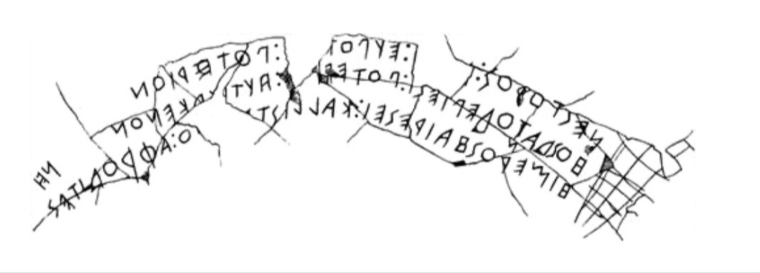
μια πΗλινη ροδιακΗ κοτΥλη με αναφορΑ στη θεΑ ΑφροδΙτη
Επιγραφή επί τα λαιά

Slide 20
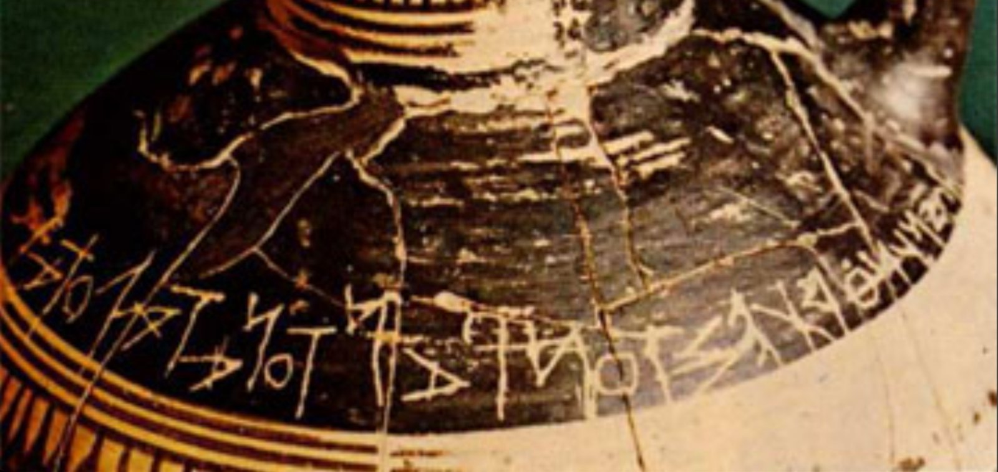
ΟΙΝΟΧΟΗ ΤΟΥ ΔΙΠΥΛΟΥ 740-725 π.Χ.

Slide 21
Ομηρος και γραφη
Ορισμένοι μελετητές θεωρούν ότι ο συντάκτης της επιγραφής αυτής κάνει ευθεία αναφορά στους εξής στίχους της Ιλιάδας:
πὰρ δὲ δέπας περικαλλές, ὃ οἴκοθεν ἦγ᾽ ὁ γεραιός,
χρυσείοις ἥλοισι πεπαρμένον· οὔατα δ᾽ αὐτοῦ
τέσσαρ᾽ ἔσαν, δοιαὶ δὲ πελειάδες ἀμφὶς ἕκαστον
χρύσειαι νεμέθοντο, δύω δ᾽ ὑπὸ πυθμένες ἦσαν.
ἄλλος μὲν μογέων ἀποκινήσασκε τραπέζης
πλεῖον ἐόν, Νέστωρ δ᾽ ὁ γέρων ἀμογητὶ ἄειρεν
Ομήρου Ιλιάδα Λ, 632-637.

Slide 22
Ομηρος και γραφη
Ο μετανάστης από το Αιγαίο που έφθασε στις Πιθηκούσσες της Ιταλίας περί τα μέσα 8ου αι. π.Χ. μάλλον γνώριζε το περιεχόμενο του ιλιαδικού κειμένου
Ο δακτυλικός εξάμετρος στίχος της επιγραφής των Πιθηκουσσών δείχνει τον διαδεδομένο τρόπο αυτής της ποιητικής έκφρασης κατά τον 8ο αι. π.Χ.
Καλή γνώση και δημοτικότητα του ομηρικού έπους της Ιλιάδας την εποχή αυτή
Ευρεία διάδοση στον ελληνικό κόσμο του δακτυλικού εξάμετρου και του συγκεκριμένου τρόπου ποιητικής έκφρασης

Slide 23
Ομηρος και γραφη
Ελληνικό αλφάβητο πιθανόν έναν αιώνα πριν από το β’ μισό του 8^{ου} αι.
9 πρώιμες εγχάρακτες ελληνικές επιγραφές επί τα λαιά από Μεθώνη Πιερίας αρ.1-8, 22
Ο Όμηρος θα μπορούσε να είχε καταγράψει την Ιλιάδα και την Οδύσσεια μέχρι το 735 π.Χ.
Ίσως τα ομηρικά έπη να επηρέασαν το έπος του Gilgamesh
Έλληνες Ανατολή
Έλληνες μισθοφόροι Αριστοκρατική τάξη/ Άνθρωποι με υψηλή μόρφωση και κατάρτιση

Slide 24
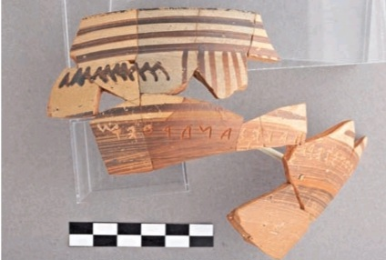
9 πρΩιμες ελληνικΕς επιγραφΕς απΟ ΜεθΩνη ΠιερΙας αρ.1-8, 22 (Πηγή: Τζιφοπουλος 2012, 307-308)
ΑΡ.1
ΑΡ.2

Slide 25
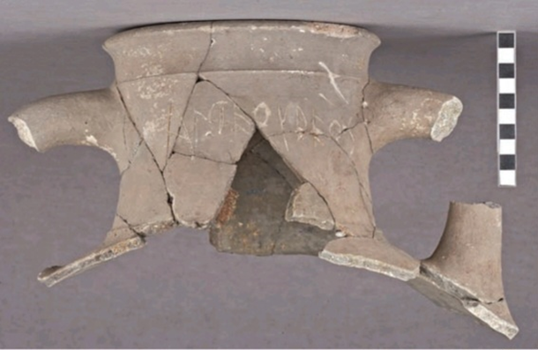
9 πρΩιμες ελληνικΕς επιγραφΕς απΟ ΜεθΩνη ΠιερΙας αρ.1-8, 22 (Πηγή: Τζιφοπουλος 2012, 307-308)
ΑΡ.3
ΑΡ. 4

Slide 26
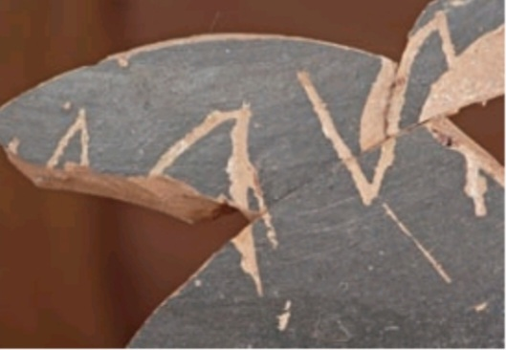
9 πρΩιμες ελληνικΕς επιγραφΕς απΟ ΜεθΩνη ΠιερΙας αρ.1-8, 22 (Πηγή: Τζιφοπουλος 2012, 307-308)
ΑΡ. 5
ΑΡ. 6

Slide 27
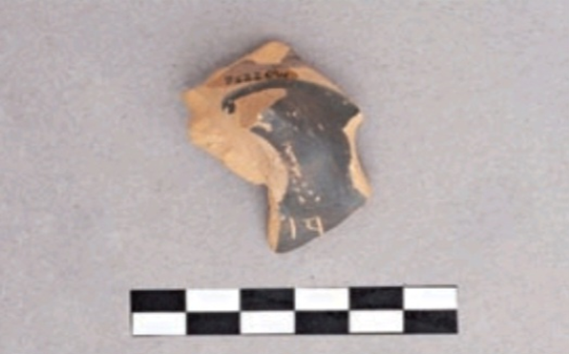
9 πρΩιμες ελληνικΕς επιγραφΕς απΟ ΜεθΩνη ΠιερΙας αρ.1-8, 22 (Πηγή: Τζιφοπουλος 2012, 307-308)
ΑΡ. 7
ΑΡ. 8

Slide 28
9 πρΩιμες ελληνικΕς επιγραφΕς απΟ ΜεθΩνη ΠιερΙας αρ.1-8, 22 (Πηγή: Τζιφοπουλος 2012, 307-308)
ΑΡ. 22

Slide 29
ΧΕΤΤΑΙΟΙ ΚΑΙ ΟΜΗΡΙΚΟ ΖΗΤΗΜΑ
Χρονογραφήματα με πολεμικές εκστρατείες πολιτική προπαγάνδα με εύστοχα ρητορικά σχήματα και λόγοι με σοφία (hattatar) και ευγλωττία (uttar)
Αυτούσια παγιωμένη έκφραση « ^{d}UTU ^{URU} Arinna GAŠAN-IA» δηλαδή «η θεά του Ήλιου της πόλης Αρίννας, η κυρία μου» στα χρονογραφήματά του βασιλιά Μουρσίλη Β’ (ΚΒο ΙΙΙ.4)
Ρήμα προθέουσι στους εξής στίχους της Ιλιάδας: « εἰ δέ μιν αἰχμητὴν ἔθεσαν θεοὶ αἰὲν ἐόντες / τοὔνεκά οἱ προθέουσιν ὀνείδεα μυθήσασθαι; »
άμεση και μοναδική σύνδεση με το ανάλογο χεττιτικό ρήμα piran huwai- και para huwai- (= σπεύδω πριν από κάποιον, προστρέχω) και τον πανομοιότυπο τρόπο χρήσης του σε διάφορα χεττιτικά κείμενα, κυρίως σε χρονογραφήματα

Slide 30
ΧΕΤΤΑΙΟΙ ΚΑΙ ΟΜΗΡΙΚΟ ΖΗΤΗΜΑ
Πολύ παλιές παροιμίες η γνωστή σε ποίημα του λυρικού ποιητή Αρχιλόχου παροιμία «δέδοιχ᾿ ὅπως μὴ τυφλὰ κἀλιτήμερα / σπουδῆι ἐπειγόμενος τὼς ὥσπερ ή κύων τέκω», ότι δηλαδή «μέσα στην πολλή βιασύνη μου φοβούμαι μήπως και γεννήσω τυφλά και πριν την ώρα μου, σαν την σκύλα».
Στα Ασσυριακά κείμενα η παροιμία αυτή χρονολογείται περί το 1800 π.Χ.
Γνωμικά ήταν δυνατόν να διασωθούν ανά τους αιώνες από στόμα σε στόμα και κυρίως από λαό σε λαό
Έντονες και στενές πολιτισμικές επαφές μεταξύ των δύο λαών, Αχαιών και Χετταίων (αλλά και άλλων Ανατολιτών),
Μέσω της δράσης των αοιδών της Ιωνίας και της επικοινωνίας που αυτοί είχαν με πολιτισμικούς κύκλους της Τρωάδος και άλλων Μικρασιατών.

Slide 31
Το ομηρικο ζητημα
Αφορά στο θέμα της καταγωγής του Oμήρου και της σύνταξης των ομηρικών επών από τον ίδιο τον ποιητή ή κάποια ομάδα ποιητών
Περιγραφή της κοινωνίας της εποχής του Oμήρου
Αρχαιολογική έρευνα: Η μελέτη του επιπέδου VIIa έδειξε ότι η Τροία ήταν σημαντικό κέντρο κατά την ΥΕΧ

Slide 32
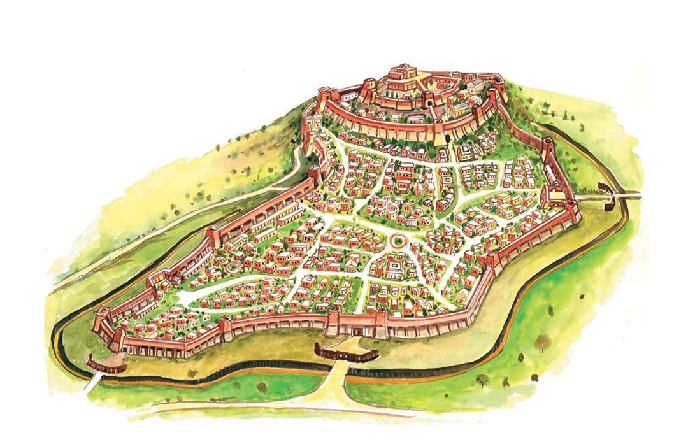
Το ομηρικο ζητημα
Αναπαράσταση Τροίας

Slide 33
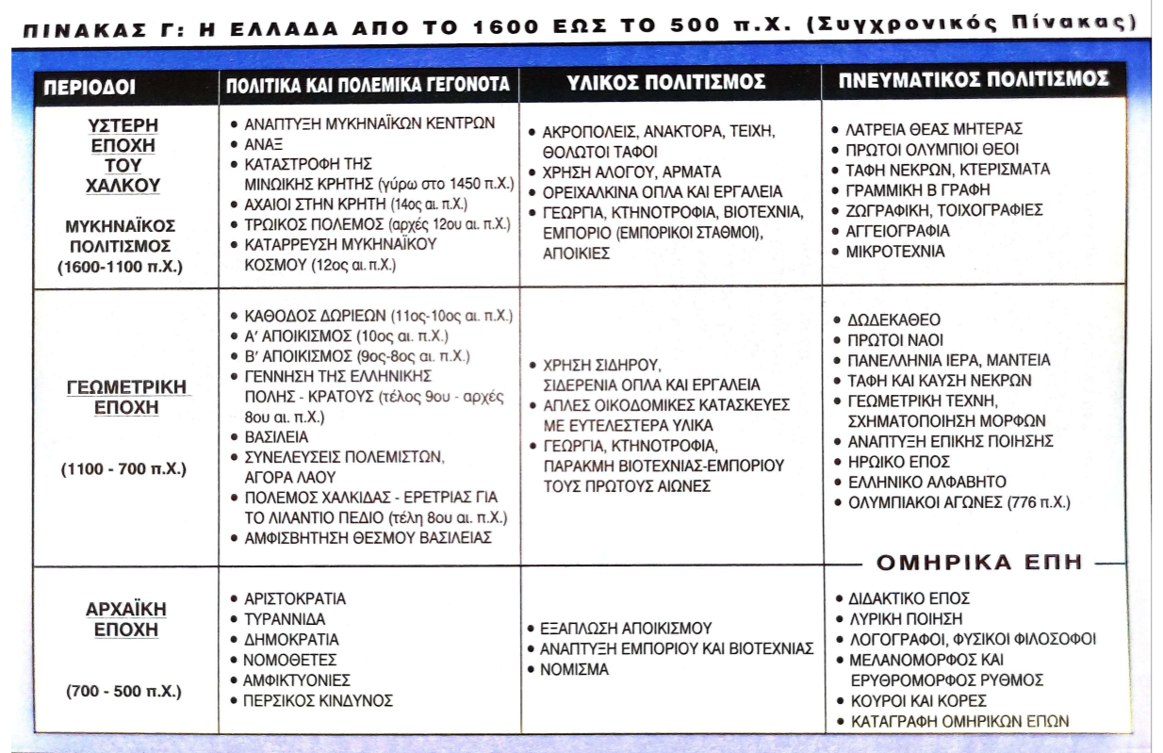
Το ομηρικο ζητημα

Slide 34
Χρυσομαλλο Δερας και χεττιτικο ^{KUŠ} kursa
Αρχαίοι ελληνικοί μύθοι στον Εύξεινο πόντο
Φρίξος και Έλλη
Χρυσόμαλλο δέρας
Ο Κάτω Κόσμος με τους Κιμμέριους
Ο Προμηθεύς Δεσμώτης στον Καύκασο (Κιμμέριος Βόσπορος)
Ο μύθος των Υπερβορείων και των μυθικών τεράτων που φύλασσαν τον χρυσό

Slide 35
Χρυσομαλλο Δερας και χεττιτικο ^{KUŠ} kursa
Σύνδεση χρυσόμαλλου δέρατος με αντίστοιχο Χεττιτικό μύθο περιενός κυνηγετικού ασκού από δέρμα αίγας kursa >βύρσα, Αιγίδα της Aθηνάς// «στήθη» της Αρτέμιδος
B. J. Collins: Προσπάθεια ερμηνείας του δέρατος και της λατρείας του στην παράδοση Χετταίων και Ελλήνων
Η δορά της αίγας χρησίμευε ως προστάτιδα θεότητα σε στρατιωτικές τελετές κάθαρσης και εξαγνισμού του στρατού
Η αίγα Αμάλθεια τροφός του Δία το κέρας της Αμάλθειας Σύμβολο αφθονίας όπως και ο χεττιτικός ασκός kursa
Στον Μυκηναϊκό κόσμο η κατοχή της μηλωτής αποτελούσε σύμβολο της βασιλικής εξουσίας

Slide 36
Χρυσομαλλο Δερας και χεττιτικο ^{KUŠ} kursa
7ος αι. π.Χ. Ο μύθος του χρυσόμαλλου δέρατος και η λατρεία του πέρασαν στον ελληνικό κόσμο (δηλαδή έναν αιώνα νωρίτερα από την πρώτη μνεία του Εφέσιου ποιητή Ιππώνακτα)
Αππιανός (2ος αι. μ.Χ.) στην χώρα της Μήδειας προβιές για την απόληψη της χρυσοφόρου άμμου, την οποία μετέφεραν τα νερά των ποταμών που πήγαζαν από τον Καύκασο
Έντονη λάμψη του χρυσού που είχε κατακαθίσει στο δέρμα του ζώου προέκυψε η μυθική περιγραφή του Χρυσόμαλλου Δέρατος: «χρυσοφοροῦσι δ᾽ ἐκ τοῦ Καυκάσου πηγαὶ πολλαὶ ψῆγμα ἀφανές: καὶ οἱ περίοικοι κῴδια τιθέντες ἐς τὸ ῥεῦμα βαθύμαλλα, τὸ ψῆγμα ἐνισχόμενον αὐτοῖς ἐκλέγουσιν. καὶ τοιοῦτον ἦν ἴσως καὶ τὸ χρυσόμαλλον Αἰήτου δέρος»

Slide 37
Χρυσομαλλο Δερας και χεττιτικο ^{KUŠ} kursa
Ο Στράβων (Γεωγραφικά 11,2,19), πριν από τον Αππιανό, περί της Διοσκουριάδος (το σημερινό Σουχούμι) τρόπος περισυλλογής της χρυσής σκόνης από τα ποτάμια της αρχαίας Κολχίδας δέρματα προβάτων
Πιθανόν η παράδοση για τον θρύλο των Αργοναυτών και για την ιστορία των δύο αδελφών από την Θεσσαλία να δημιουργήθηκε κατά την διάρκεια της δεύτερης χιλιετίας π.Χ.
Στα ελληνικά η λέξη «βύρσα» μάλλον αποτελεί δάνειο από την χεττιτική γλώσσα “kursa", λατρευτική σημασία του «δέρατος» ως θεός προστάτης της φύσης "LAMA ^{KUŠ} kursa“
Αργοναυτική εκστρατεία προσπάθειες πλεύσης στον Εύξεινο από Μυκηναίους

Slide 38
Ο ΚΟΣΜΟς ΤΟΥ ΟΜΗΡΟΥ
Όμηρος διατήρηση ανάμνησης Τρωικού πολέμου-Ιστορικά στοιχεία, όχι μόνο ποιητικός μύθος
Εμφάνιση και εξέλιξη πολιτικών συστημάτων (πολιτική οργάνωση και τρόποι λειτουργίας της πόλης του 8^{ου} αι. π.Χ.)
Ευρύτερος γεωγραφικός χώρος Μεσογείου - Ομοιότητες με εποχή Σιδήρου
J. Latacz 2000, 75. Γλωσσολογική ανάλυση ύπαρξη εξαμετρικής ποίησης από τον 16^{ο} αι. π.Χ.
Δέπας αμφικύπελλον πιθανή ανατολική προέλευση σύνδεση με Τροία II (2500-2300 π.Χ.)

Slide 39
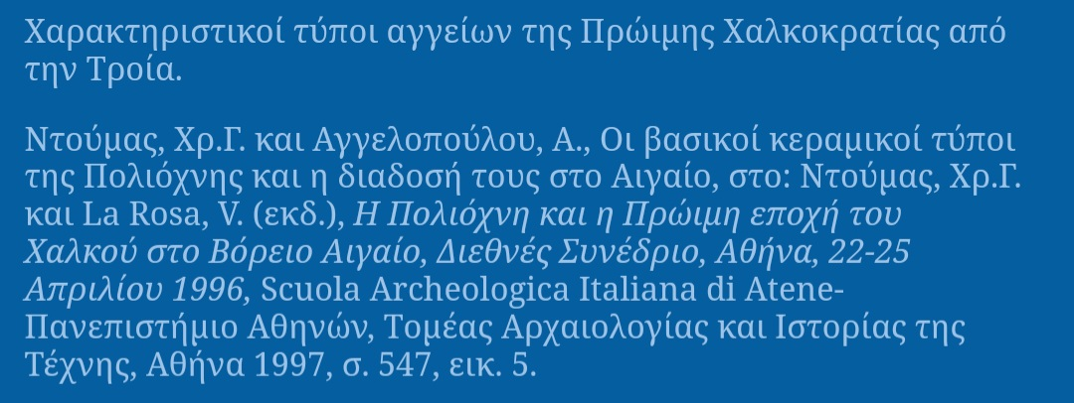
ΔΕΠΑΣ ΑΜΦΙΚΥΠΕΛΛΟΝ
https://www.ime.gr/chronos/02/islands/gr/technology/pottery/index1.html

Slide 40
ΔΕΠΑΣ ΑΜΦΙΚΥΠΕΛΛΟΝ
Οξύληκτο αγγείο γκρίζου πηλού με χοανοειδές στόμιο και καλυκόσχημο σώμα. Οι μεγάλες κυλινδρικής διατομής λαβές που εκφύονται στο κάτω τμήμα του λαιμού και καταλήγουν στη βάση του αγγείου σχηματίζουν ένα τέλειο κύκλο.
Πρώιμη Εποχή του Χαλκού (2200-2100 π.Χ.)
Λήμνος, Πολιόχνη.
ύψος: 0,224.
Πηλός
Ντούμας Χ., Αγγελοπούλου Ν., "Οι Βασικοί Κεραμικοί Τύποι της Πολιόχνης και η Διάδοσή τους στο Αιγαίο κατά την Πρώιμη Εποχή του Χαλκού", Η Πολιόχνη και Η Πρώιμη Εποχή του Χαλκού στο Β. Αιγαίο (Πρακτικά Διεθνούς Συνεδρίου), Αθήνα, 1997, σσ. 543-554.
http://odysseus.culture.gr/h/4/gh430.jsp?obj_id=11841

Slide 41
Ο ΚΟΣΜΟς ΤΟΥ ΟΜΗΡΟΥ
Ευρεία διάδοση του αγγείου (Κ & Ν Μικρά Ασία, Συρία, Κυκλάδες, ηπειρωτική Ελλάδα και Θράκη)
το ευρύ δίκτυο εμπορικών επαφών της Τροίας
ο τύπος αυτός πρότυπο παραγωγής σε κατά τόπους αγγειοπλαστικά εργαστήρια
Όμηρος με αφορμή τον Τρωικό πόλεμο, ως μνήμη άσβεστη στην προφορική παράδοση
αποτύπωση κοινωνίας μεταγενέστερης των μυκηναϊκών χρόνων, με νέα κοινωνικά πρότυπα και ιδεολογικό πνεύμα της εποχής του 8^{ος} αι. π.Χ.

Slide 42
ΤΑ ΟΜΗΡΙΚΑ ΕΠΗ ΚΑΙ Η ΑΠΗΧΗΣΗ ΤΟΥς
Γλώσσα: καταληκτικό δακτυλικό εξάμετρο, συνύπαρξη ιωνικών και μη ιωνικών, δηλαδή αιολικών χαρακτηριστικών
Ιλιάδα: (15.600 στχ.) ως βασική υπόθεση την στρατιωτική σύγκρουση ανάμεσα στους Αχαιούς/ Δαναούς Έλληνες και τους Τρώες, που πολεμούσαν μαζί με τους συμμάχους τους
Περιγραφή μόνο 6 ημερών, ενώ η διάρκεια του πολέμου αγγίζει τα 10 έτη
Οδύσσεια: (12.100 στχ.) αναφέρεται στην περιπετειώδη και επεισοδιακή επιστροφή του Οδυσσέα από την Τροία στην Ιθάκη
Αφήγηση σε γεγονότα που η διάρκειά τους δεν ξεπερνά και πάλι το χρονικό διάστημα μερικών ημερών

Slide 43
ΤΑ ΟΜΗΡΙΚΑ ΕΠΗ ΚΑΙ Η ΑΠΗΧΗΣΗ ΤΟΥς
Επιρροή της ομηρικής επικής δημιουργίας από 7ο αι. π.Χ. πρόγονος τραγωδίας
Λυρική ποίηση του Αρχιλόχου, του Αλκαίου και της Σαπφούς, του Πινδάρου κατά το α’ μισό του 5ου αιώνα π.Χ
Εικαστικές Τέχνες - αγγειογραφία
Αριστοτέλης εξαίρει την ανωτερότητα του Ομήρου:
καὶ γὰρ ἐν τοῖς αὐτοῖς καὶ τὰ αὐτὰ μιμεῖσθαι ἔστιν ὁτὲ μὲν
ἀπαγγέλλοντα, ἢ ἕτερόν τι γιγνόμενον ὥσπερ Ὅμηρος ποιεῖ ἢ ὡς
τὸν αὐτὸν καὶ μὴ μεταβάλλοντα, ἢ πάντας ὡς πράττοντας καὶ
ἐνεργοῦντας τοὺς μιμουμένους
(Μτφ: Μπορεί, πράγματι, κανείς να μιμείται τα ίδια πράγματα και με τα ίδια μέσα άλλοτε διηγούμενος (είτε παίρνοντας τη μορφή ενός τρίτου προσώπου, όπως κάνει ο Όμηρος, είτε μένοντας πάντοτε ο ίδιος, δίχως καθόλου να αλλάζει) και άλλοτε παρουσιάζοντας αυτούς που γίνονται αντικείμενο μίμησης σαν να ενεργούν και να πράττουν τα πάντα οι ίδιοι)
Αριστοτέλους Περί ποιητικής 3.1448a 20-24.

Slide 44
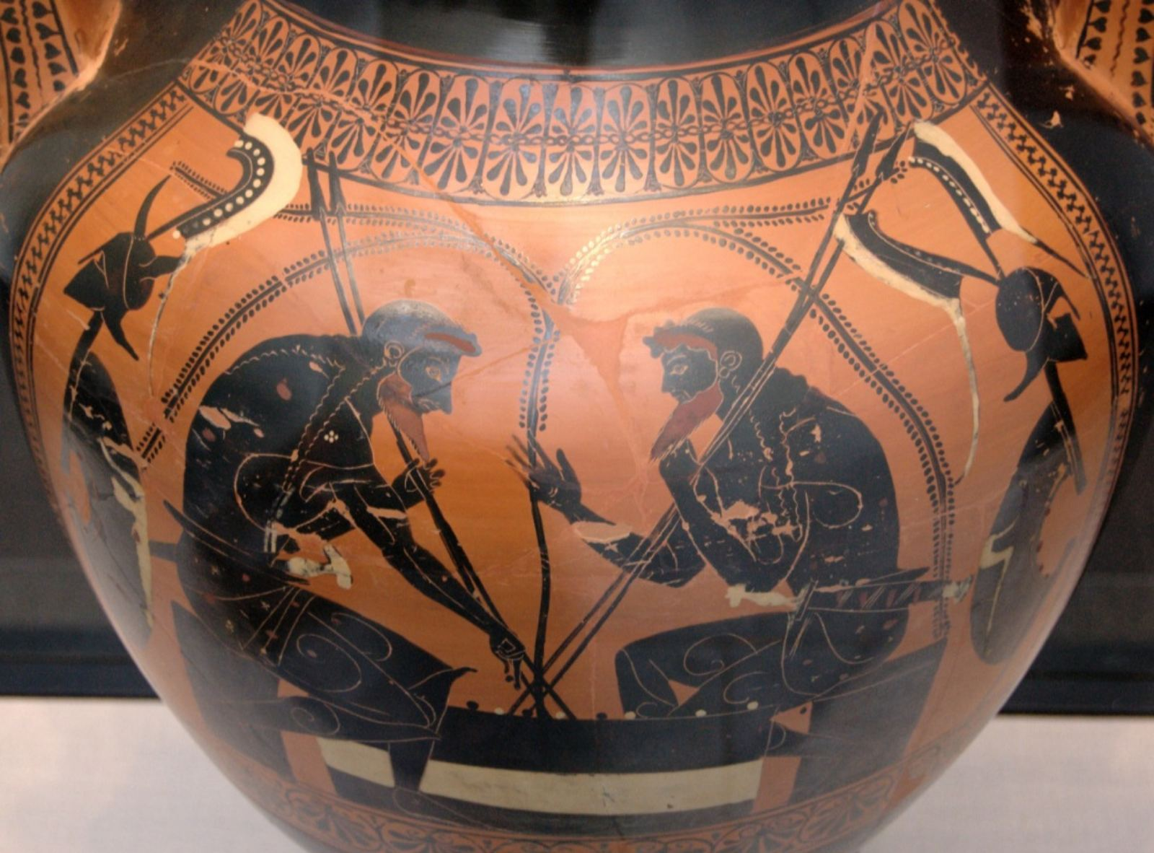
ΤΑ ΟΜΗΡΙΚΑ ΕΠΗ ΚΑΙ Η ΑΠΗΧΗΣΗ ΤΟΥς

Slide 45
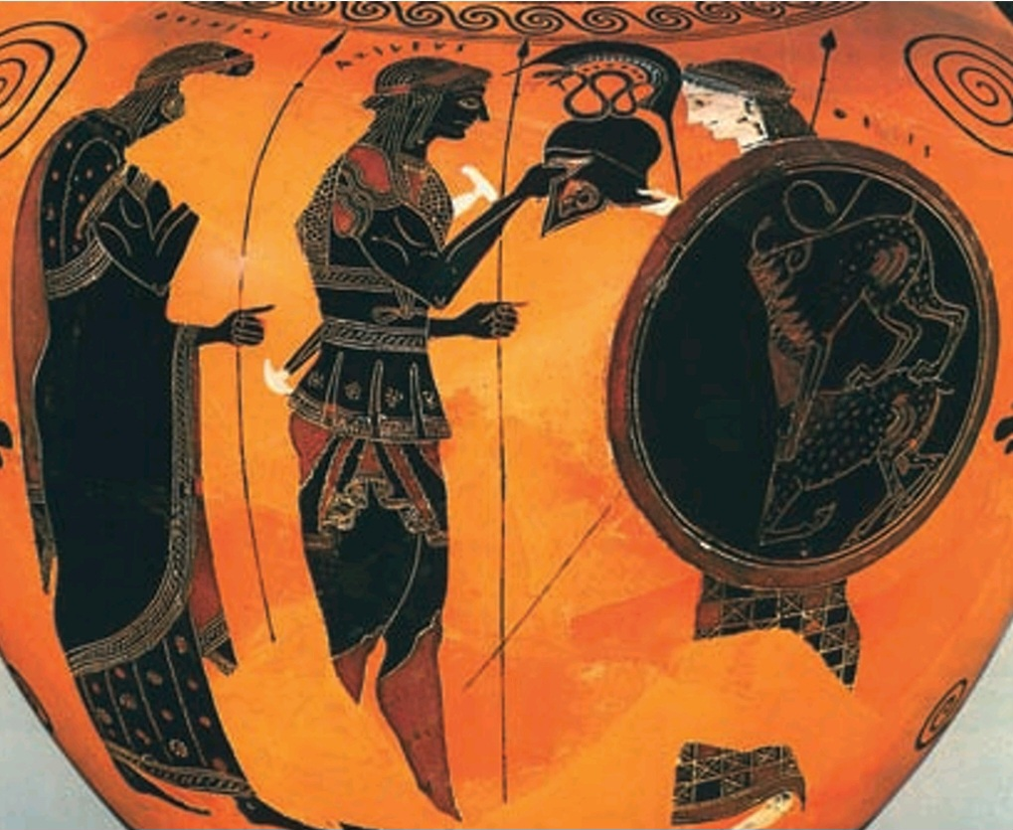
ΤΑ ΟΜΗΡΙΚΑ ΕΠΗ ΚΑΙ Η ΑΠΗΧΗΣΗ ΤΟΥς

Slide 46
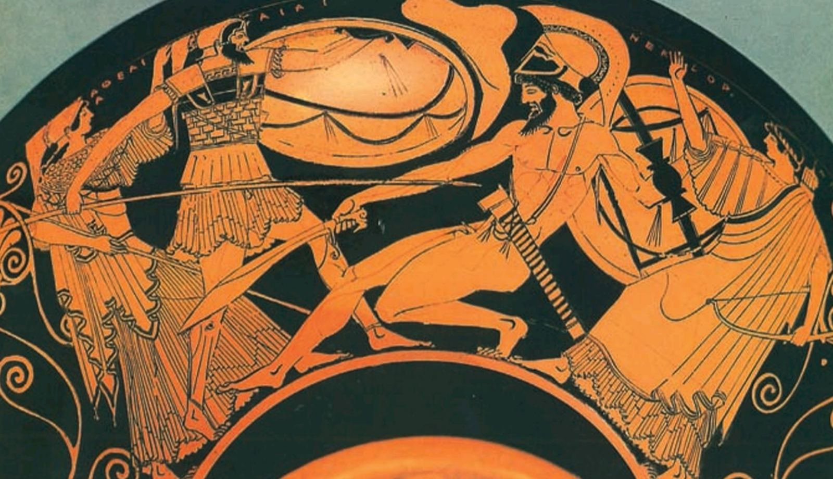
ΤΑ ΟΜΗΡΙΚΑ ΕΠΗ ΚΑΙ Η ΑΠΗΧΗΣΗ ΤΟΥς

Slide 47
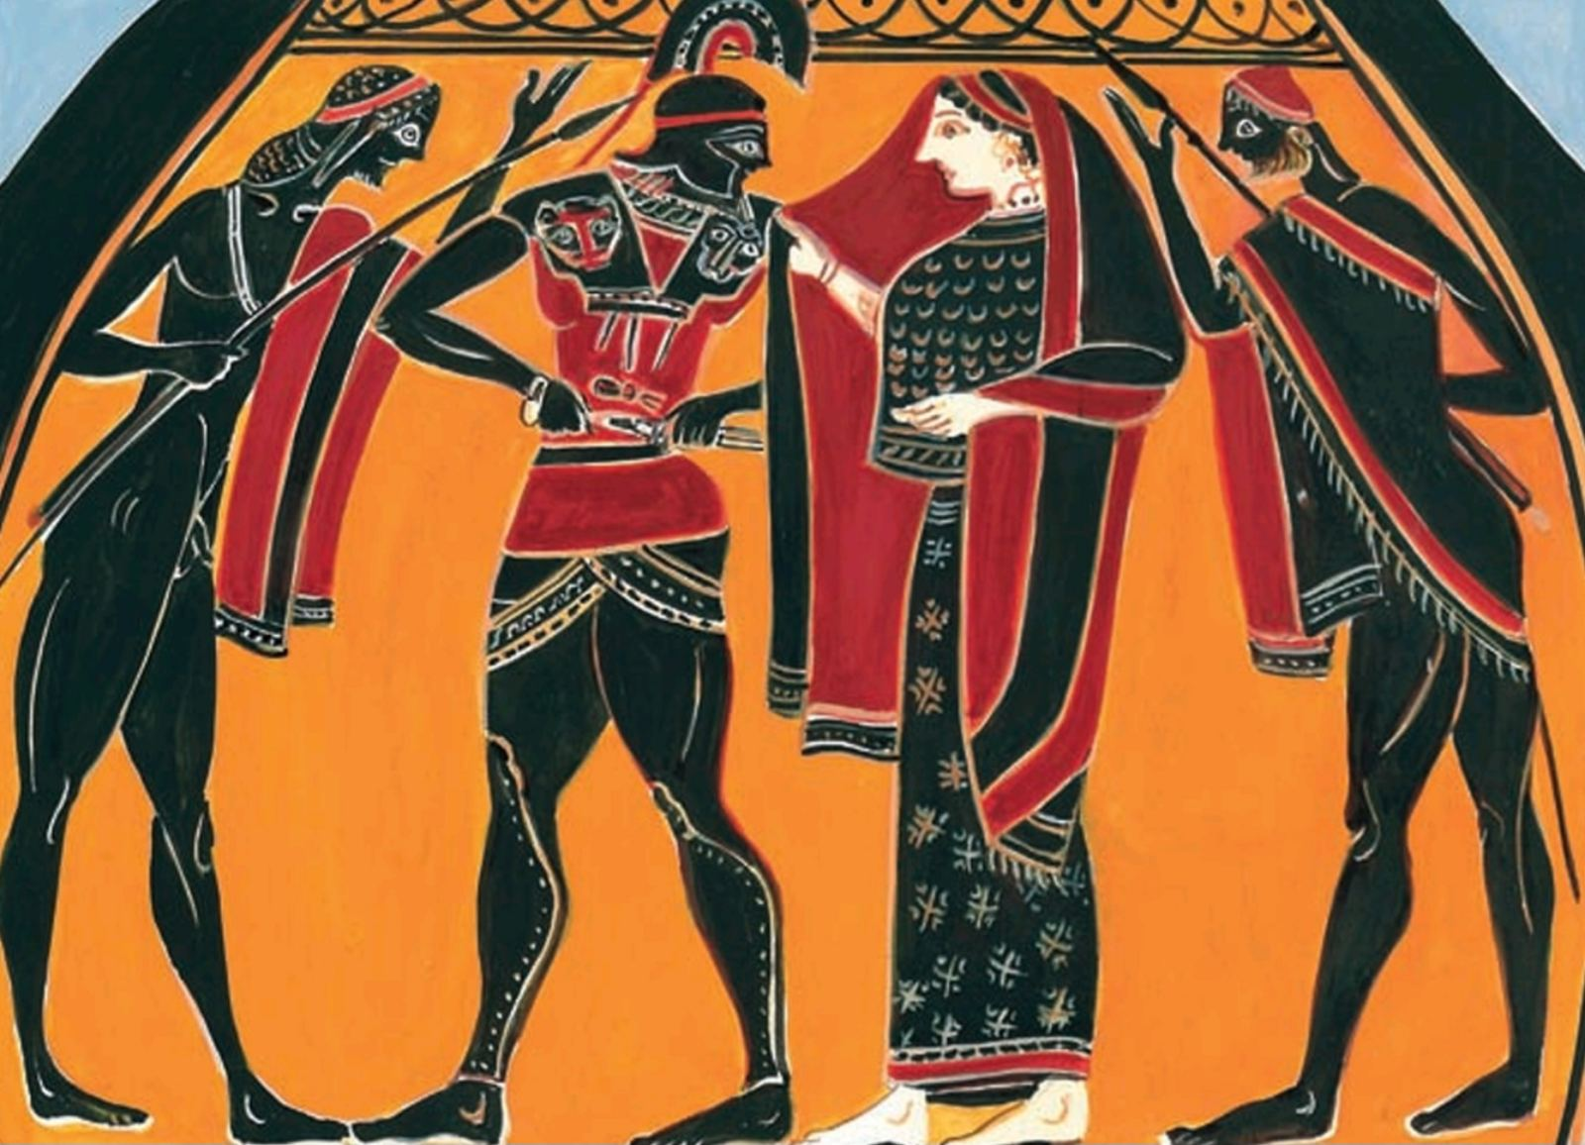
ΤΑ ΟΜΗΡΙΚΑ ΕΠΗ ΚΑΙ Η ΑΠΗΧΗΣΗ ΤΟΥς

Slide 48
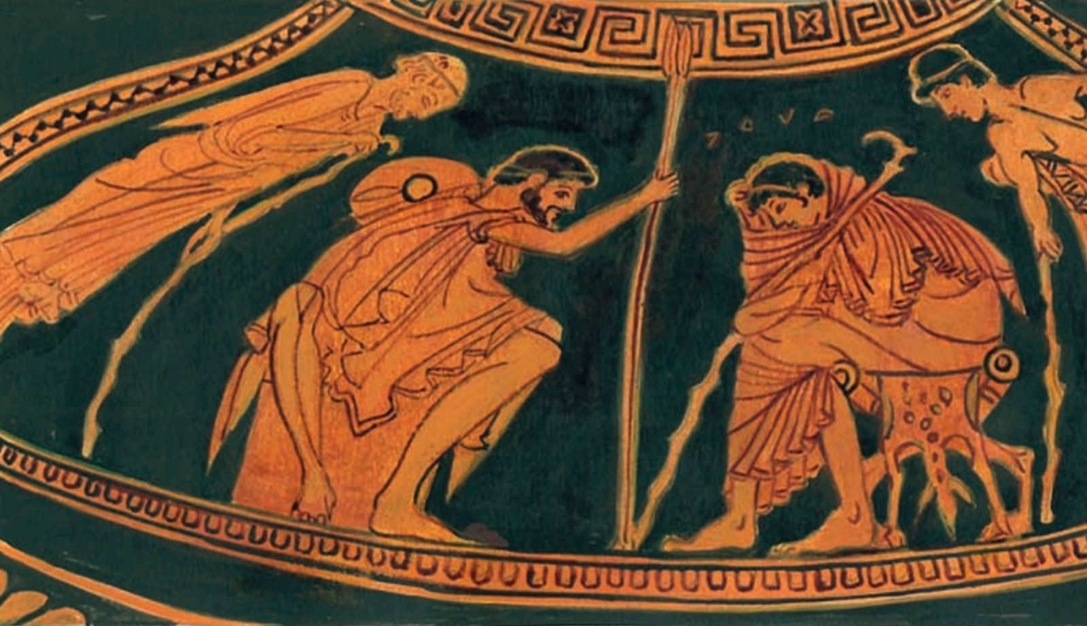
ΤΑ ΟΜΗΡΙΚΑ ΕΠΗ ΚΑΙ Η ΑΠΗΧΗΣΗ ΤΟΥς

Slide 49
Ομηρος και πρΩιμη ελληνικΗ ιστοριογραφΙα
Η σύλληψη της ιστορίας και η καταγραφή της την εξιστόρηση των μυθικών γενεαλογιών των θεών
- τεράστια συμβολή των δύο μεγάλων επικών ποιητών, Ομήρου και Ησιόδου
Στοιχεία επιρροής του ομηρικού έπους στις 1στορίες του Ηροδότου
Cicero De Legibus I, 1, 5. Ηρόδοτος «πατέρας της Ιστορίας» από Κικέρωνα- Ρωμαίος πολιτικός και διανοούμενος 5^{ος} αι. π.Χ.

Slide 50
Ομηρος και πρΩιμη ελληνικΗ ιστοριογραφΙα
[2.52.1] ἔθυον δὲ πάντα πρότερον οἱ Πελασγοὶ θεοῖσι ἐπευχόμενοι, ὡς ἐγὼ ἐν Δωδώνῃ οἶδα ἀκούσας, ἐπωνυμίην δὲ οὐδ᾽ οὔνομα ἐποιεῦντο οὐδενὶ αὐτῶν· οὐ γὰρ ἀκηκόεσάν κω. θεοὺς δὲ προσωνόμασάν σφεας ἀπὸ τοῦ τοιούτου ὅτι κόσμῳ θέντες τὰ πάντα πρήγματα καὶ πάσας νομὰς εἶχον.
[2.52.2] ἔπειτε δὲ χρόνου πολλοῦ διεξελθόντος ἐπύθοντο ἐκ τῆς Αἰγύπτου ἀπιγμένα τὰ οὐνόματα τῶν θεῶν τῶν ἄλλων, Διονύσου δὲ ὕστερον πολλῷ ἐπύθοντο· καὶ μετὰ χρόνον ἐχρηστηριάζοντο περὶ [τῶν] οὐνομάτων ἐν Δωδώνῃ· τὸ γὰρ δὴ μαντήιον τοῦτο νενόμισται ἀρχαιότατον τῶν ἐν Ἕλλησι χρηστηρίων εἶναι, καὶ ἦν τὸν χρόνον τοῦτον μοῦνον. [2.52.3] ἐπεὶ ὦν ἐχρηστηριάζοντο ἐν τῇ Δωδώνῃ οἱ Πελασγοὶ εἰ ἀνέλωνται τὰ οὐνόματα τὰ ἀπὸ τῶν βαρβάρων ἥκοντα, ἀνεῖλε τὸ μαντήιον χρᾶσθαι. ἀπὸ μὲν δὴ τούτου τοῦ χρόνου ἔθυον τοῖσι οὐνόμασι τῶν θεῶν χρεώμενοι. παρὰ δὲ Πελασγῶν Ἕλληνες ἐδέξαντο ὕστερον. [2.53.1] ὅθεν δὲ ἐγένοντο ἕκαστος τῶν θεῶν, εἴτε αἰεὶ ἦσαν πάντες, ὁκοῖοί τέ τινες τὰ εἴδεα, οὐκ ἠπιστέατο μέχρι οὗ πρώην τε καὶ χθὲς ὡς εἰπεῖν λόγῳ.
[Ηροδότου Ιστορίαι 2, 52-53.

Slide 51
Ομηρος και πρΩιμη ελληνικΗ ιστοριογραφΙα
[2.53.2] Ἡσίοδον γὰρ καὶ Ὅμηρον ἡλικίην τετρακοσίοισι ἔτεσι δοκέω μευ πρεσβυτέρους γενέσθαι καὶ οὐ πλέοσι. οὗτοι δέ εἰσι οἱ ποιήσαντες θεογονίην Ἕλλησι καὶ τοῖσι θεοῖσι τὰς ἐπωνυμίας δόντες καὶ τιμάς τε καὶ τέχνας διελόντες καὶ εἴδεα αὐτῶν σημήναντες.
[2.53.3] οἱ δὲ πρότερον ποιηταὶ λεγόμενοι τούτων τῶν ἀνδρῶν γενέσθαι ὕστερον, ἔμοιγε δοκέειν, ἐγένοντο. τούτων τὰ μὲν πρῶτα αἱ Δωδωνίδες ἱέρειαι λέγουσι, τὰ δὲ ὕστερα τὰ ἐς Ἡσίοδόν τε καὶ Ὅμηρον ἔχοντα ἐγὼ λέγω.
Ηροδότου Ιστορίαι 2, 52-53.

Slide 52
Ομηρος και πρΩιμη ελληνικΗ ιστοριογραφΙα
[2.52.1] Παλιά, όπως άκουσα στη Δωδώνη, σε όλες τους τις θυσίες οι Πελασγοί προσεύχονταν στους θεούς, χωρίς όμως να προφέρουν για κανέναν τους όνομα ή επωνυμία: αυτά τα πράγματα δεν τα είχαν ακούσει ακόμη· και ονόμασαν τους θεούς τους έτσι για τον λόγο ότι αυτοί είχαν βάλει τάξη σε όλα τα πράγματα και τα είχαν μοιρασμένα όπως πρέπει.
2.52.2] Αφού όμως πέρασε πολύς καιρός, έμαθαν οι Πελασγοί τα ονόματα των θεών, τα οποία ήρθαν από την Αίγυπτο, τόσο των άλλων όσο και του Διόνυσου, που όμως το έμαθαν πολύ αργότερα· και αφού πέρασε κι άλλος καιρός, ζήτησαν από το μαντείο της Δωδώνης χρησμό για τα ονόματα: γιατί το μαντείο αυτό θεωρείται ότι είναι το αρχαιότερο στην Ελλάδα, και την εποχή εκείνη ήταν το μόνο.
[2.52.3] Όταν λοιπόν ρώτησαν οι Πελασγοί τη Δωδώνη, να πάρουν ή όχι τα ονόματα αυτά που προέρχονταν από τους βαρβάρους, το μαντείο τούς απάντησε να τα χρησιμοποιήσουν. Και από την εποχή εκείνη οι Πελασγοί χρησιμοποιούσαν πια στις θυσίες τους τα ονόματα των θεών. Ύστερα οι Έλληνες τα πήραν από τους Πελασγούς.

Slide 53
Ομηρος και πρΩιμη ελληνικΗ ιστοριογραφΙα
[2.53.1] Αλλά το πώς γεννήθηκε ο κάθε θεός, αν όλοι οι θεοί υπήρχαν ανέκαθεν και τί λογής ήταν η εξωτερική τους εμφάνιση, οι Έλληνες, ώς χτες ακόμη, που λέει ο λόγος, δεν ήξεραν.
[2.53.2] Γιατί έχω τη γνώμη ότι ο Ησίοδος και ο Όμηρος έζησαν όχι περισσότερα από τετρακόσια χρόνια πριν από μένα, και αυτοί ήταν που δημιούργησαν για τους Έλληνες τη γενεαλογία των θεών, που έδωσαν στους θεούς τις επωνυμίες τους, που τους μοίρασαν τιμές και ασχολίες και καθόρισαν τη μορφή του καθενός.
[2.53.3] Όσο για τους ποιητές που λέγεται ότι υπήρξαν πριν από τούτους, εγώ τουλάχιστον έχω τη γνώμη ότι υπήρξαν μετά. Από όλα τούτα, τα πρώτα τα λένε οι ιέρειες της Δωδώνης, τα τελευταία, όσα αναφέρονται στον Ησίοδο και στον Όμηρο, τα λέω εγώ.

Slide 54
Ομηρος και πρΩιμη ελληνικΗ ιστοριογραφΙα
Στενή πολιτισμική επικοινωνία και ανταλλαγές πολιτιστικών αγαθών μεταξύ Ελλήνων και Πελασγών
Οι δύο γλώσσες, η ελληνική και η πελασγική, δεν πρέπει να παρουσίαζαν πολύ μεγάλες διαφορές μεταξύ τους
Οι Αθηναίοι ήταν πελασγικής καταγωγής, ενώ οι Λακεδαιμόνιοι ήταν ελληνικό φύλο
Ηροδότου Ιστορίαι 1, 57. « οἱ Πελασγοὶ βάρβαρον γλῶσσαν ἱέντες »

Slide 55
Ομηρος και πρΩιμη ελληνικΗ ιστοριογραφΙα
[2.50.1] σχεδὸν δὲ καὶ πάντων τὰ οὐνόματα τῶν θεῶν ἐξ Αἰγύπτου ἐλήλυθε ἐς τὴν Ἑλλάδα. διότι μὲν γὰρ ἐκ τῶν βαρβάρων ἥκει, πυνθανόμενος οὕτω εὑρίσκω ἐόν· δοκέω δ᾽ ὦν μάλιστα ἀπ᾽ Αἰγύπτου ἀπῖχθαι. [2.50.2] ὅτι γὰρ δὴ μὴ Ποσειδέωνος καὶ Διοσκόρων, ὡς καὶ πρότερόν μοι ταῦτα εἴρηται, καὶ Ἥρης καὶ Ἰστίης καὶ Θέμιος καὶ Χαρίτων καὶ Νηρηίδων, τῶν ἄλλων θεῶν Αἰγυπτίοισι αἰεί κοτε τὰ οὐνόματά ἐστι ἐν τῇ χώρῃ. λέγω δὲ τὰ λέγουσι αὐτοὶ Αἰγύπτιοι. τῶν δὲ οὔ φασι θεῶν γινώσκειν τὰ οὐνόματα, οὗτοι δέ μοι δοκέουσι ὑπὸ Πελασγῶν ὀνομασθῆναι, πλὴν Ποσειδέωνος· τοῦτον δὲ τὸν θεὸν παρὰ Λιβύων ἐπύθοντο. [2.50.3] οὐδαμοὶ γὰρ ἀπ᾽ ἀρχῆς Ποσειδέωνος οὔνομα ἔκτηνται εἰ μὴ Λίβυες, καὶ τιμῶσι τὸν θεὸν τοῦτον αἰεί. Νομίζουσι δ᾽ ὦν Αἰγύπτιοι οὐδ᾽ ἥρωσι οὐδέν.
Ηροδότου Ιστορίαι 2, 50.

Slide 56
Ομηρος και πρΩιμη ελληνικΗ ιστοριογραφΙα
[2.50.1] Άλλωστε, όλων σχεδόν των θεών τα ονόματα έχουν έρθει στην Ελλάδα από την Αίγυπτο. Το γεγονός ότι έγινε έτσι, ότι δηλαδή ήρθαν από τους βαρβάρους, το εξακρίβωσα χάρη στις έρευνές μου· και έχω τη γνώμη ότι ήρθαν κυρίως από την Αίγυπτο. [2.50.2] Γιατί εκτός από του Ποσειδώνα και των Διοσκούρων, πράγμα που το ανέφερα και προηγουμένως, καθώς επίσης της Ήρας, της Εστίας, της Θέμιδας, των Χαρίτων και των Νηρηίδων, τα ονόματα των άλλων θεών των Αιγυπτίων υπάρχουν από πάντα στην Αίγυπτο. Λέω πάντως ό,τι λένε οι ίδιοι οι Αιγύπτιοι. Όσο για τα ονόματα των θεών που οι Αιγύπτιοι λένε ότι δεν τα γνωρίζουν, τα έβγαλαν, έχω τη γνώμη, οι Πελασγοί, με εξαίρεση τον Ποσειδώνα: αυτόν τον θεό οι Αιγύπτιοι τον έμαθαν από τους Λίβυους. [2.50.3] Γιατί μόνο οι Λίβυοι, και κανένας άλλος, κατείχαν εξαρχής το όνομα του Ποσειδώνα και τιμούν ανέκαθεν αυτόν τον θεό. Λατρευτικά έθιμα για τους ήρωες οι Αιγύπτιοι δεν έχουν καθόλου.
Ηροδότου Ιστορίαι 2, 50.

Slide 57
Ομηρος και πρΩιμη ελληνικΗ ιστοριογραφΙα
«τὸ δὲ Ἑλληνικὸν γλώσσῃ μέν, ἐπείτε ἐγένετο, αἰεί κοτε τῇ αὐτῇ διαχρᾶται, ὡς ἐμοὶ καταφαίνεται εἶναι· ἀποσχισθὲν μέντοι ἀπὸ τοῦ Πελασγικοῦ ἐὸν ἀσθενές, ἀπὸ σμικροῦ τεο τὴν ἀρχὴν ὁρμώμενον αὔξηται ἐς πλῆθος τῶν ἐθνέων, Πελασγῶν μάλιστα προσκεχωρηκότων αὐτῷ καὶ ἄλλων ἐθνέων βαρβάρων συχνῶν».
Ηροδότου Ιστορίαι 1, 58.
(Μτφ: Το ελληνικό έθνος, αφότου φάνηκε, την ίδια πάντα γλώσσα μιλεί — αυτή είναι η πεποίθησή μου· αφότου όμως ξέκοψε από το πελασγικό, αδύνατο τότε και στην αρχή μικρό, αυξήθηκε ύστερα και πλήθαινε σε έθνη, καθώς προσχώρησαν σ᾽ αυτό κυρίως οι Πελασγοί, αλλά και πολλά άλλα βαρβαρικά φύλα)

Slide 58
Ομηρος και πρΩιμη ελληνικΗ ιστοριογραφΙα
Ἕλληνας δὲ μαθεῖν παρ᾿ Αἰγυπτίων πομπὰς καὶ πανηγύρεις, καὶ τούτους τοὺς δώδεκα θεοὺς σέβεσθαι Διονύσου δὲ καὶ τοὔνομα παρ' Αἰγυπτίων Μελάμποδα μαθεῖν καὶ διδάξαι τοὺς ἄλλους Ἕλληνας: μυστήρια δὲ καὶ τὰς περὶ Δήμητρα τελετὰς ὑπὸ τῶν Δαναοῦ θυγατέρων ἐξ Αἰγύπτου κομισθῆναι καὶ τύπτεσθαι μὲν Αἰγυπτίους φησὶ καὶ πενθεῖν, τίνας δ᾽ οὐ βούλεσθαι αὐτὸς ὀνομάζειν, ἀλλ᾽ εὐστόμως κεῖσθαι περὶ τῶν θείων Ἡρακλέα δὲ καὶ Διόνυσον, οὗ μὲν Αἰγύπτιοι, ἀποφαίνων ὄντας θεούς, οὗ δ΄ Ἕλληνες, ἀνθρώπους καταγεγηρακότας, οὐδαμοῦ ταύτην προύθετο τὴν εὐλάβειαν: καίτοι καὶ τὸν Αίγύπτιον Ἡρακλέα τῶν δευτέρων θεῶν γενέσθαι λέγει καὶ τὸν Διόνυσον τῶν τρίτων, ὡς ἀρχὴν ἐσχηκότας γενέσεως καὶ οὐκ ὄντας ἀιδίους: ἀλλ᾿ ὅμως ἐκείνους μὲν ἀποφαίνει θεούς, τούτοις δ᾽ ὡς φθιτοῖς καὶ ἥρωσιν ἐναγίζειν οἴεται δεῖν ἀλλὰ μὴ θύειν ὡς θεοῖς. ταὐτὰ καὶ περὶ Πανὸς εἴρηκε, ταῖς Αἰγυπτίων ἀλαζονείαις καὶ μυθολογίαις τὰ σεμνότατα καὶ ἁγνότατα τῶν Ἑλληνικῶν ἱερῶν ἀνατρέπων.
Πλουτάρχου Ηθικά «Περί της Ηροδότου κακοηθείας», 857C.

Slide 59
Ομηρος και πρΩιμη ελληνικΗ ιστοριογραφΙα
Μτφ: Λέει πως οι Έλληνες έμαθαν από τους Αιγυπτίους τις πομπές και τις πανηγύρεις και τη λατρεία των δώδεκα θεών. το όνομα, μάλιστα, του Διονύσου, λέει, έμαθε από τους Αιγυπτίους ο Μελάμπους, ο οποίος δίδαξε και τους άλλους Έλληνες. Τα μυστήρια επίσης και τις τελετές της Δήμητρας, λέει, μετέφεραν από την Αίγυπτο οι θυγατέρες του Δαναού. Υποστηρίζει πως οι Αιγύπτιοι στηθοκοπιούνται και πενθούν, αλλά δεν θέλει ν' αναφέρει προς τιμήν τίνος θεού, διότι προσέχει τα λόγια του στα ιερά ζητήματα. Για τον Ηρακλή, όμως, και για τον Διόνυσο, τους οποίους τιμούν οι Αιγύπτιοι, λέει ότι τους τιμούν ως αρχαίους θεούς, ενώ γι' αυτούς που τιμούν οι Έλληνες λέει ότι τους τιμούν ως ανθρώπους που γέρασαν, χωρίς να δείχνει πουθενά την ίδια ευσέβεια. Υποστηρίζει, παρά ταύτα, ότι ο Αιγύπτιος Ηρακλής ανήκει στους δεύτερους θεούς και ο Διόνυσος στους τρίτους, υπό την έννοια ότι κάποτε άρχισαν να υπάρχουν και ότι δεν είναι αιώνιοι. Λέει όμως πως εκείνοι είναι θεοί, ενώ πως σε τούτους πρέπει να προσφέρουμε καθαρμούς, θεωρώντας τους θνητούς ήρωες, και όχι να τους προσφέρουμε θυσίες, θεωρώντας τους θεούς. Τα ίδια λέει και για τον Πάνα, ανατρέποντας με τις αλαζονικές μυθολογίες των Αιγυπτίων τα πιο σεβαστά και αγνά στοιχεία της Ελληνικής θρησκείας.
Μτφ: Πλουτάρχου Ηθικά «Περί της Ηροδότου κακοηθείας», 857C.

Slide 60
Ομηρος και πρΩιμη ελληνικΗ ιστοριογραφΙα
τεράστια συμβολή των δύο μεγάλων επικών ποιητών, Ομήρου και Ησιόδου στην συστηματοποίηση των ελληνικών θεών
Η ιστορία με τους Πελασγούς ένας απλός ποιητικός μύθος
εμμέσως να αποτελεί απόδειξη της επιρροής που άσκησε η προϋπάρχουσα πολιτισμική παρακαταθήκη της Εγγύς Ανατολής στον ελληνικό πολιτισμό κατά τον 14ο- 13ο αι. π.Χ. και κατά 8ο-7ο αι. π.Χ.

Slide 61
ΟΜΗΡΟς ΚΑΙ ΑΝΑΤΟΛΙΚΗ ΠΑΡΑΔΟΣΗ
Ανατολικές επιρροές στον Όμηρο μύθος της Πανελλήνιας βασιλείας
μύθος του Βελλεροφόντη
διακειμενική σχέση ανάμεσα σε συγκεκριμένα χωρία της Ιλιάδας και σε κείμενα της Εγγύς Ανατολής
σουμεριακές και ακκαδικές επικές δημιουργίες (Μεσοποταμία)
αιγυπτιακά έγγραφα
χεττιτικά και χουρριτικά λογοτεχνικά

Slide 62
ΟΜΗΡΟς ΚΑΙ ΑΝΑΤΟΛΙΚΗ ΠΑΡΑΔΟΣΗ
Σύγκριση ελληνικής παράδοσης με παραδόσεις της Ανατολής στην βάση αφηγηματικών μοτίβων και ποιητικών τεχνικών
Η προκλασική Ελλάδα προέκταση της πολιτισμικής παρακαταθήκης της Εγγύς Ανατολής
Χαρακτηριστικό παράδειγμα:
Το δίγλωσσο κείμενο για ελευθερία και λύτρωση από την αιχμαλωσία με χουρριτικό πρωτότυπο σε αρχαϊκή χουρριτική γλώσσα στα αριστερά και παράλληλη μετάφραση στην χεττιτική γλώσσα στα δεξιά, του έπους (ŠIR, στη σουμερογραφή, το οποίο διαβάζεται ως «ishamai-» στα χεττιτικά και «halmi» στα χουρριτικά και σημαίνει άσμα, ποίημα)
απελευθέρωση (= pa-ra-a tar-nu-ma-as ŠIR, στα χεττιτικά και kirenzi στα χουρριτικά) αιχμαλώτων από την αρχαία επιφανή πόλη της Συρίας Έμπλα από κάποιον Χεττίτη βασιλιά του Παλαιού Χεττιτικού Βασιλείου, ίσως τον Μουρσίλη Α' (1620-1590 π.Χ.) ή, πολύ πιο πιθανόν, τον παππού του και προκάτοχό του Χαττουσίλη Α΄ (1650-1620 π.Χ.)

Slide 63
ΟΜΗΡΟς ΚΑΙ ΑΝΑΤΟΛΙΚΗ ΠΑΡΑΔΟΣΗ
Κείμενο από ανώνυμο Χουρρίτη ποιητή επικό ποίημα για εξιστόρηση «της άλωσης της Έμπλας» και απόδοση ως «άσμα της απελευθέρωσης»
Βρέθηκε στην πρωτεύουσα Χαττούσα το 1983 και δύο χρόνια αργότερα συμπληρώθηκε σε αποσπασματική μορφή, στον ναό 16
το κείμενο αυτό αποτελούσε αναπόσπαστο τμήμα τελετουργικού προς τιμήν του « θεού της καταιγίδας της πόλης Αλέππο », όπως δηλαδή ονομαζόταν ο μεταφερθείς θεός από περιοχή της βόρειας Συρίας, διατηρώντας πολλά από τα αρχικά λατρευτικά στοιχεία
Αιτία για καταστροφή της πόλης είναι η τιμωρία των θεών για την ανυπακοή των κατοίκων της στο θέλημα του θεού της καταιγίδας

Slide 64
ΟΜΗΡΟς ΚΑΙ ΑΝΑΤΟΛΙΚΗ ΠΑΡΑΔΟΣΗ
Το ποίημα «της απελευθέρωσης» μεταγλωττίστηκε στα χεττιτικά από τα χουρριτικά και αντιγράφηκε σε σφηνοειδή γραφή, η οποία ήταν και η επίσημη γραφή του κράτους των Χετταίων
Επίσημοι και ειδικά καταρτισμένοι επαγγελματίες γραφείς εργάζονταν στην πρωτεύουσα Χαττούσα στα έτη 1500 και 1400 π.Χ., (μάλλον εγγύτερα προς το 1400), με εξειδίκευση στην εκμάθηση και τη χρήση της χουρριτικής γλώσσας για λόγους κυρίως διπλωματικούς
Η εισαγωγή σφηνοειδούς γραφής στους Χετταίους πιθανόν πραγματοποιήθηκε σε κάποια κέντρα πολιτισμού της Συρίας και της Μεσοποταμίας
Η μεταφορά της στη Χαττούσα μάλλον από τον βασιλιά Χαττουσίλη Α΄ κατά την επιστροφή του από εκστρατείες στην περιοχή της βόρειας Συρίας

Slide 65
ΟΜΗΡΟς ΚΑΙ ΑΝΑΤΟΛΙΚΗ ΠΑΡΑΔΟΣΗ
Το χουρριτικό κείμενο της «απελευθέρωσης» φαίνεται πως είναι γραμμένο σε ποιητικό λόγο και είναι πολύ πιθανόν να το τραγουδούσαν οι λεγόμενοι LUNAR ή στην πλήρη ανάγνωσή του στα χεττιτικά Lu kinirtallas (= μουσικός, τραγουδιστής, σύγκρ. με την ελληνική λέξη «κινύρα»*), δηλαδή άνδρες τραγουδιστές
*Κινύρα: έγχορδο μουσικό όργανο
Παρουσιάζει αρκετές ομοιότητες με μοτίβα από την Ιλιάδα Ομήρου και τη Θεογονία Ησιόδου όπως π.χ. από χωρίο με σκηνή του συμβουλίου των «πρεσβυτέρων» ή των «γερόντων» (LU ŠU.GI, στην σουμεριακή γραφή) της πόλης Έμπλα, με έντονους διαλόγους αντιπαράθεσης για την απελευθέρωση των αιχμαλώτων που από την αντίζηλο πόλη της Έμπλας, Ikinkalis

Slide 66
ΟΜΗΡΟς ΚΑΙ ΑΝΑΤΟΛΙΚΗ ΠΑΡΑΔΟΣΗ
Μέσω παρόμοιων κειμένων, όπως το έπος της «απελευθέρωσης των αιχμαλώτων», υποστηρίζεται ότι όλη η προγενέστερη λογοτεχνική παρακαταθήκη της Μεσοποταμίας από το 3000 π.Χ. πέρασε και ενσωματώθηκε στην Ιλιάδα
Η παρακαταθήκη αυτή αφορά σε κείμενα-θρήνους λογοτεχνικής παράδοσης που αναφέρονται στην άλωση μεγάλων πόλεων της αρχαίας Εγγύς Ανατολής
(Jacobs 2016, 16-30.) Από την Μεσοποταμία και την περίοδο των μεγάλων βασιλέων και φθάνοντας μέχρι την άλωση της Έμπλας, αλλά και μεταγενέστερα, μέχρι την καταστροφή της Τροίας εντοπίζονται πέντε περιπτώσεις τέτοιων θρήνων που αφορούν στην άλωση σουμεριακών πόλεων
-Πρόκειται για τον « θρήνο της Ur », τον « θρήνο της Sumer και της Ur », τον « θρήνο της Nipur », τον « θρήνο της Uruk » και τον « θρήνο της Eridu »

Slide 67
ΕυχαριστΩ για την προσοχΗ σας!

